Slide 1

NDZ LK - poděkování za dosavadní spolupráci, prosíme o průběžné dokládání veškerých podkladů spojených s realizací harmonizačních pobytů
na Sharepoint v průběhu října a listopadu 2026.
V případě realizace projektových dnů prosíme o průběžné sdělování jejich termínů včetně dokládání podkladů na Sharepoint.
Třetí monitorovací období končí k 31. 1. 2027.
Nová kolegyně, Petra Rytířová, finanční manažerka (místo paní Z. Syptákové), petra.rytirova@kraj-lbc.cz, tel. 778 543 203
Prosíme o předávání pozvánek na semináře/workshopy pro pedagogy na vzdělávací akce konané v rámci projektu NDZ LK
Podklady | Složka na Sharepointu
Věcné HP | „1. Harmonizační pobyty“ → „Podklady HP 2026“
Věcné PD | „2. Projektové dny“
Finanční HP + PD | „AKTUÁLNÍ ŽOP“
Název akce | termín konání
Pedagogická práce s dětmi se SVP se zaměřením na zrakové postižení | 30. září 2026, 13:30-17:30, SPC pro ZRAK, Liberec
Seminář pro výchovné/kariérové poradce | 3. listopadu 2026, 13:00-17:00, Lipo.ink, Liberec
Kurz krizové intervence pro pedagogy SŠ a VOŠ | 26.-27. listopadu 2026, Parkhotel Smržovka
Dvoudenní setkání ředitelů SŠ a VOŠ | 4.-5. března 2027, Hotel Svornost, Harrachov
Naplňování dlouhodobého záměru vzdělávání Libereckého kraje 2024-2028; registrační číslo projektu: CZ.02.02.XX/00/23_018/0013862

Slide 2
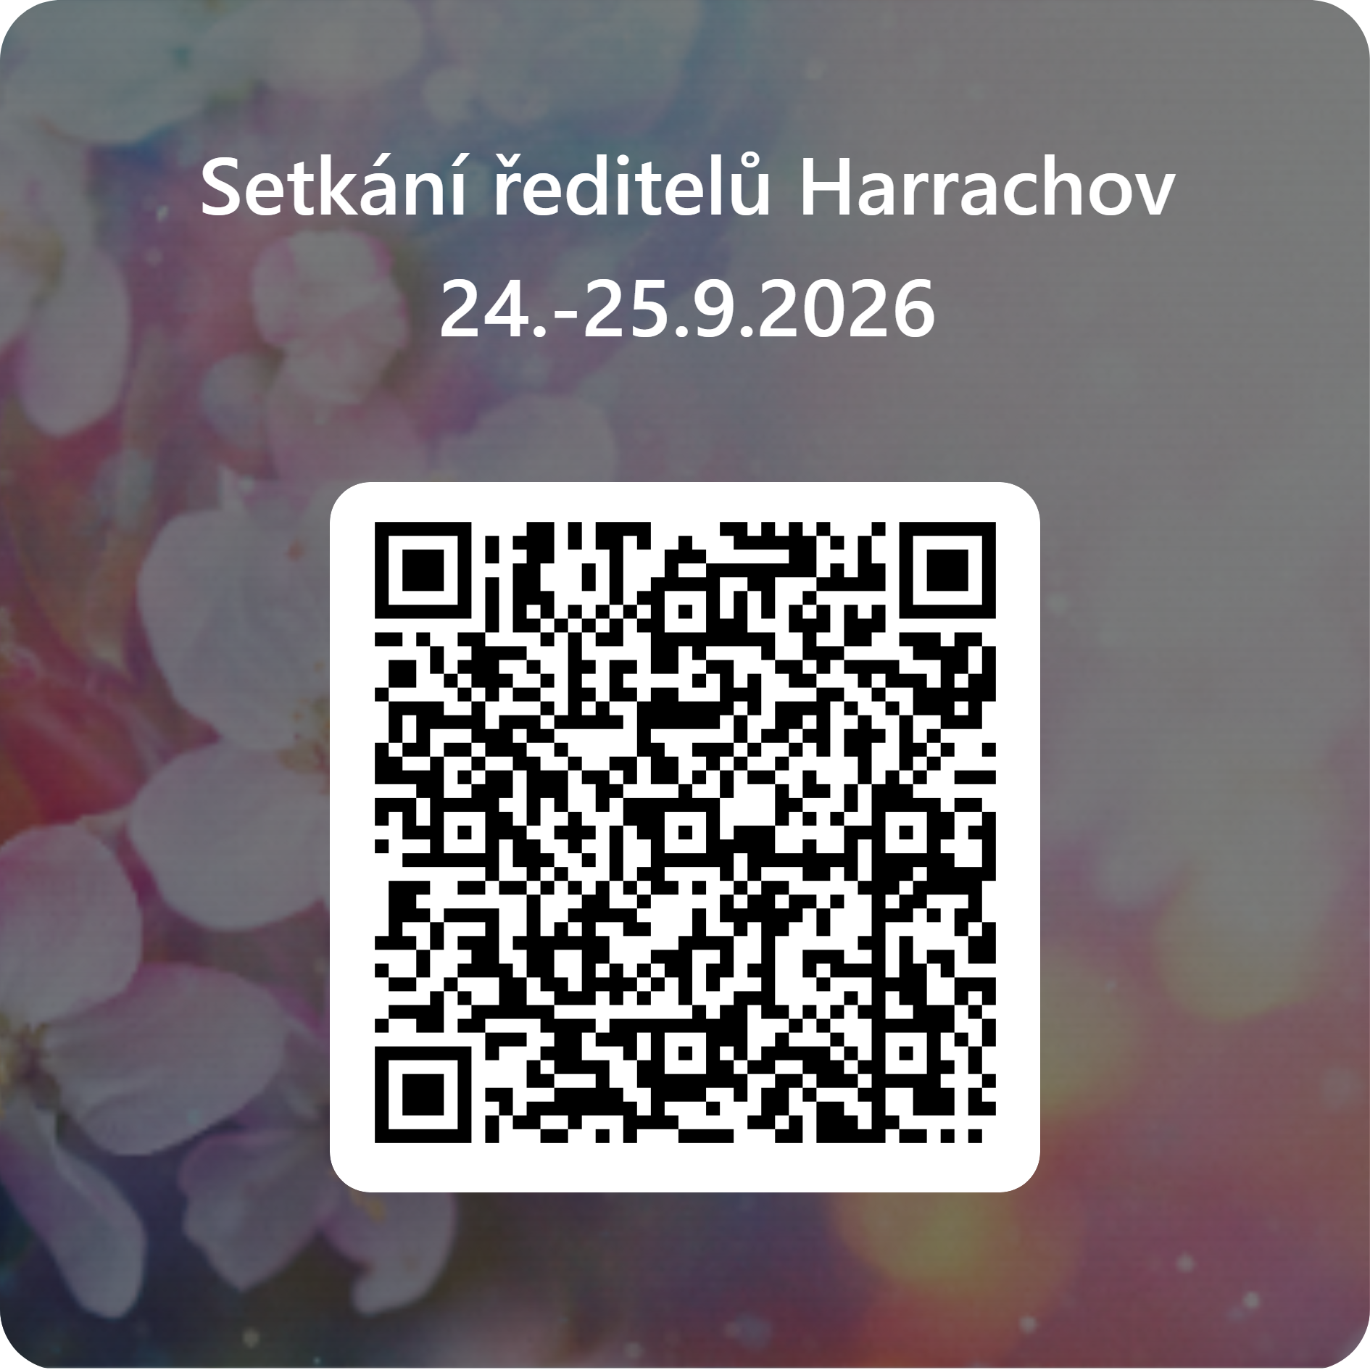
Preventivní program pro třídní kolektivy žáků SŠ a studentů VOŠ - Krizová intervence Mgr. Petr Šolc
Cíl: podpora duševního zdraví ve vzdělávání, krizová intervence pro problémové kolektivy, posílení a rozvoj praktických dovedností, které pomohou mladým lidem lépe zvládat stres, předcházet psychickým obtížím a efektivně reagovat na náročné životní situace
Forma: preventivní program pro třídní kolektiv SŠ a VOŠ v rozsahu 5 vyučovacích hodin, minimální počet účastníků je 20 žáků
Realizace: školní rok 2026/2027, 2027/2028
Kontakty: denisa.mrazkova@kraj-lbc.cz, marketa.stepanova@kraj-lbc.cz
Zvyšování bezpečnosti škol/školských zařízení
Poděkování za spolupráci při zpracování „Operativních karet škol“, kompletace dokumentace a předání výstupů Policii ČR
Seminář pro školská zařízení s celodenním režimem (především domovy mládeže) – podzim 2026
Nabídka programů - Francouzský institut Praha
Prezentace proběhne na Setkání ředitelů v Harrachově 4.-5. 3. 2027
Mobilita středoškolských studentů (projekty typu „Rok ve Francii“)
Pozvánka na akci „Rendez-vous à la française“: akce zaměřená na propojování středních škol, univerzit a firem. Setkání se uskuteční 3. prosince od 9:00 do 15:00 na Technické univerzitě v Liberci. Odkaz
Naplňování dlouhodobého záměru vzdělávání Libereckého kraje 2024-2028; registrační číslo projektu: CZ.02.02.XX/00/23_018/0013862

Slide 3
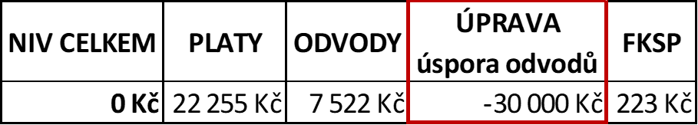
Rozpis přímých NIV 2026
Převod mezi ukazateli rozpisu rozpočtu přímých NIV 2026
úspora na pojistném a sociálním zabezpečení - příklad žádosti o převod 30.000 Kč:
… úpravou provedenou po schválení KÚLK nedojde ke změně výše rozpočtu přímých NIV
termín pro žádosti: konec října začátek listopadu 2026
další dvě varianty tímto nejsou dotčeny - z této úspory lze financovat jak povinnou výuku plavání žáků 1. stupně ZŠ formou služby (mzdové náklady na instruktory plavání) tak uspořené finanční prostředky vrátit ve finančním vypořádání

Slide 4
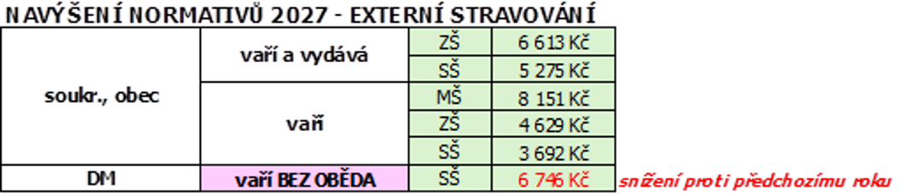
Příspěvek na nepedagogickou práci
Financování externího stravování dětí, žáků a studentů 2027
výše finančního příspěvku pro rok 2027
dodatek ke smlouvě nebo veřejná zakázka …. měsíční fakturace
nově uzavřené smlouvy a dodatky zasílat na OŠMTS - kamila.lofflerova@kraj-lbc.cz
návrh příspěvků na nepedagogickou práci pro rok 2027 počítá s nárůstem

Slide 5
Poskytnuté mimořádné účelové příspěvky s termínem realizace do 31. 12. 2026
kontaktujte co nejdříve Mgr. R. Charvátovou s informací, zda se termín realizace stihne či nikoliv, pokud ne - prodloužení termínu je nutné schválit radou kraje
Přehled veřejných zakázek za 3Q/2026 – od 100 000 Kč do 1 000 000 Kč bez DPH
termín pro zpracování tabulky je do 5. 10. 2026,
e-mailem na michaela.chomatova@kraj-lbc.cz, pokyny – tabulku dostanete tento týden
Úprava odpisového plánu na rok 2026
RK schválila úpravu odpisů svěřeného majetku dne 22.9., na základě předložených žádostí PO
Termíny odevzdání účetních závěrek za 3Q/2026
12. 10. 2026 ostatní PO
15. 10. 2026 organizace s PAP
pokyny budou zveřejněny na www.edulk.cz

Slide 6
ROZPOČET 2027
INVESTICE a jejich příprava

Slide 7
Správní řízení
Opakují se stejné chyby:
doručování, datová schránka
podání vysvětlení X svědecká výpověď
kritéria pro přijímací řízení
používání razítka se státním znakem - "kulaté razítko"
nedostatečné odůvodnění rozhodnutí
Bude seminář pro ředitele v prvním funkčním období - povinná účast

Slide 8
Ředitelé
Dovolená
nutno čerpat!
nelze kumulovat dovolenou za několik let
v případě převodu části dovolené nad 20 dnů nutno vyčerpat v následujícím roce
v lednu budeme požadovat info o počtu dnů nevyčerpané dovolené ředitele
čerpání dovolené má přednost před čerpáním 12 dnů studijního volna - studijní volno není nutné vyčerpat

Slide 9
Zástupci ředitele
Přespočetné hodiny
školy obdržely stanovisko MŠMT k přespočetným hodinám ZŘŠ
NELZE stanovit ZŘŠ pravidelné přespočetné hodiny
v případě potřeby je třeba zmenšit snížení PPČ
Odměny
výše odměny musí reálně odrážet význam úkolu, za nějž byla přiznána

Slide 10
Stížnosti
velký nárůst stížností, podnětů apod., i v souvislosti s využitím umělé inteligence
nezbytná spolupráce ředitele školy na šetření stížnosti!
tvrzení nutno doložit
PREVENCE - školení pedagogů
chování k žákům (co bylo tolerováno dříve, není tolerováno dnes)
vstřícná komunikace i s "problémovými" rodiči
předávání informací
reakce na každý podnět
...

Slide 11
„ŠKOLNICKÉ“/ZAMĚSTNANECKÉ BYTY – NENÍ HLAVNÍ ČINNOST PO
stanovení výše nájemného v místě a čase obvyklé
NEADEKVÁTNÍ VÝŠE – TĚLOCVIČNY, BYTY
NÁJEMNÍ SMLOUVY - NEJČASTĚJŠÍ CHYBY U NÁJEMNÍCH/PACHTOVNÍCH SMLUV:
nájemní smlouvy na dobu delší než 1 rok – chybí inflační doložka
náklady spojené s provozem pronajímaného prostoru jsou vyšší, než je součet nájemného a úhrad za poskytované služby
dodatky k nájemním smlouvám na dobu delší než 1 rok – nejsou schváleny zřizovatelem
chybí ujednání o ukončení smluvního vztahu
smlouva není zveřejněna v registru smluv a není zveřejněn ani její dodatek
objevuje se tzv. retroaktivita smluv, podpis smlouvy je později, než je datum platnosti smlouvy
po schválení smlouvy radou města, obce, kraje nelze znění smlouvy upravovat, je nutná revokace usnesení a schválení nového znění smlouvy

Slide 12
Inventury
Změna ředitele PO - začínající ředitelé – podívat se jinam
Zástupce ředitele
EDUCA

